Slide 1












Slide 2


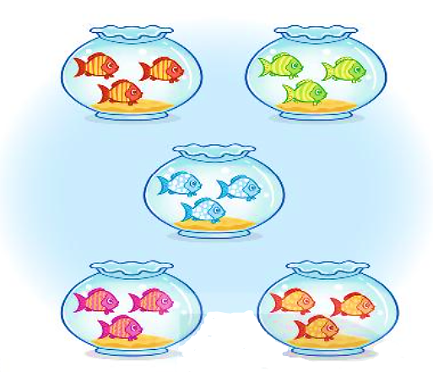


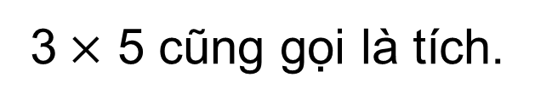
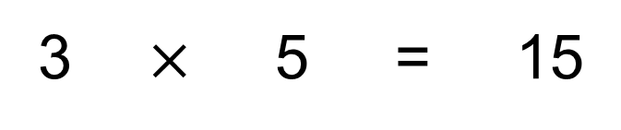
Có tất cả bao nhiêu con cá?
3
3
$$×$$
5
=
15
1
2
Có tất cả 15 con cá.
3 $×$ 5 = 15
3
Thừa số
Thừa số
Tích
4
5
3$×$ 5 cũng gọi là tích.

Slide 3








1
Số?
Phép nhân
2 x 6 = 12
5 x 4 = 20
6 x 3 = 18
4 x 2 = 8
Thừa số
2
6
4
5
Thừa số
6
4
2
3
Tích
12
20
18
8
Notes:
Nhấn vào từng ly trà sữa để xuất hiện số

Slide 4

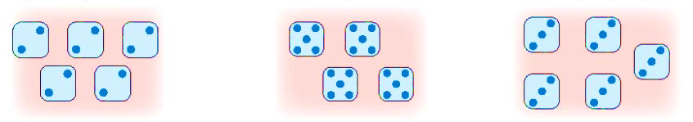
2
Trong mỗi nhóm hình có bao nhiêu chấm tròn
2 x 5 = 10
? x ? = ?
? x ? = ?
5 x 4 = 20
3 x 5 = 15
Notes:
Trigger vào số kick vào thì chọn ảnh

Slide 5
2
Số?
Phép nhân
2 x 5 = 10
5 x 4 = 20
5 x 3 = 15
Thừa số
2
5
5
Thừa số
5
4
3
Tích
10
20
15
Notes:
Nhấn vào ly trà sữa để xuất hiện các đáp án

